Slide 1


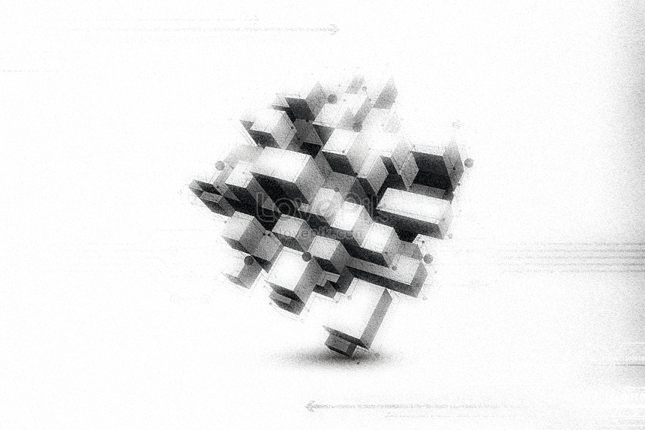
HCMC University Of Technology and Education
Faculty of Electrical and Electronics Engineering
BÁO CÁO
Bộ môn: Kỹ thuật số
Thiết kế mạch đếm từ 123 đến 555
hiển thị led 7 đoạn cathode chung dùng IC 74LS192
GVHD:Võ Đức Dũng
Thành viên G4: Nguyễn Bảo Tính Ngô Đức Long
Trương Cao Nam Khánh Phan Tấn Lợi

Slide 2
Nhiệm vụ
Trương Cao Nam Khánh:Một số linh kiện
Ngô Đức Long: Một số linh kiện và sơ đồ khối
Phan Tấn Lợi: Nguyên lý hoạt động của sơ đồ khối
Nguyễn Bảo Tính: Thiết kế mạch, vẽ PCB

Slide 3
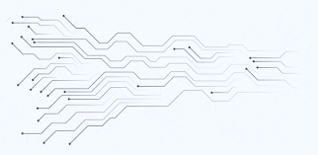
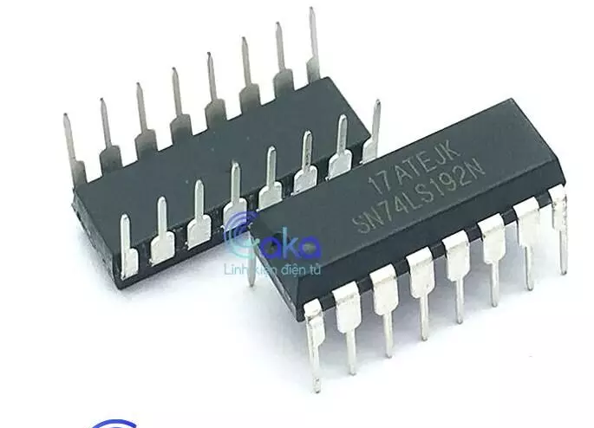
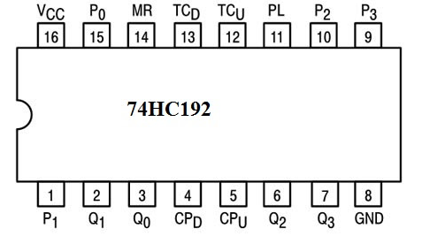
Một số linh kiện
Trương Cao Nam Khánh
IC 74192 là IC đếm BCD. Là IC thực hiện nhiệm vụ đếm lên/ xuống khi có xung tác động vào chân đếm Up/Down
Các giá rị ra được thể hiện ở các chân 2,3,6,7 trong đó 3 là LSB 7 là MSB
Các chân 1, 9, 10, 15 là các chân điều khiển giá trị bắt đầu đếm
Chân 4 là chân khi có xung kích giá trị ra được đếm xuống
Chân 5 là chân khi có xung kích giá trị ra được đếm lên
Chân 16 là chân cấp nguồn IC, chân 8 là chân nối mass
Chân 12 và 13 dùng để liên kết các IC 74192 khác để đếm giá trị lớn hơn
Chân 14 để xóa giá trị về 0

Slide 4
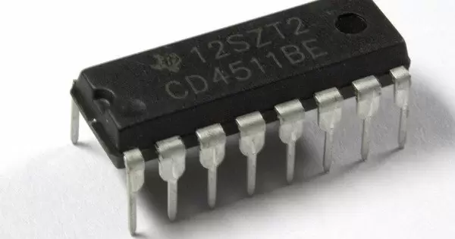
Một số linh kiện
Trương Cao Nam Khánh
IC 4511
Là một IC giải mã , nó làm nhiệm vụ giải mã từ mã nhị phân logíc (dạng 0,1) sang mã của led 7 vạch để xuất ra led 7 vạch. Về cấu tạo nó là một tập hợp các mạch tổ hợp gồm cách linh kiện số logic như các cổng and , or ,..
Loại này dùng cho led7 vạch loại cathot chung có nghĩa là tất cả cathot của led nốí chung với nhau và nối với đất ,như vậy dữ liệu đẩy vào led sẽ tích cực ở mức cao tức là mức 1 thì mới làm led sáng .

Slide 5
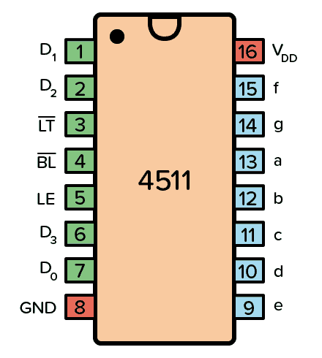
Một số linh kiện
Trương Cao Nam Khánh
IC 4511
IC 4511 Có 16 chân :
+ Chân 16 luôn là chân nối với nguồn dương (5 v ), chân số 8 nối với đất
+ Chân 1,2,7,6 là chân đưa dữ liệu đầu vào ,chúng ta có thể chọn dữ liệu loại này là dữ liệu logic tức là dạng 1,0,1,0…
+ Chân 9 ,10,11,12,13,14,15.sẽ xuất ra dữ liệu của dạng 7 vạch .
+ Chân số 5 là chân dùng để điều khiển tế bào nhớ ,chần này = 0 thì IC hoạt động bình thường , còn = 1 thì dữ nguyên trạng thái ở các đầu ra ,và dữ cho đến khi nó trở về chân này được chuyển về 0 thì đầu ra lại tiếp tục hoạt động ,trong sơ đồ mạch chúng ta nối nó với đất .
- Chân số 3 nếu =0 thì tất cả đầu ra sẽ là mức logic 1.(dùng kiểm tra led 7 đoạn ,bất chấp đầu vào là thế nào .)Chân số 4 thì có tác dụng ngược lại chân số 3.

Slide 6
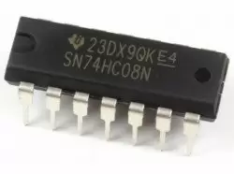
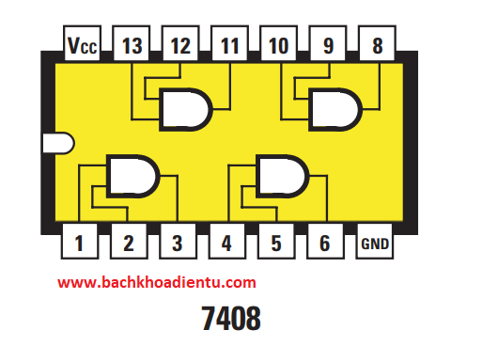
Một số linh kiện
Trương Cao Nam Khánh
IC74LS08
IC 74LS08 là IC thuộc họ TTL. Cấu tạo bên trong IC 74LS08 có bốn cổng logic AND, mỗi cổng có 2 ngõ vào và 1 ngõ ra.
Điện áp đầu vào cung cấp cho IC 74LS08 thấp chỉ trong khoảng từ 4.75V ~ 5.25V, IC hoạt động tốt nhất ở điện áp 5V.
Chân 1,2: Đầu vào của cổng AND1
Chân 4,5: Đầu vào của cổng AND2
Chân 9,10: Đầu vào của cổng AND3
Chân 12,13: Đầu vào của cổng AND4
Chân3,6,8,11: Lần lượt là đầu ra của cổng AND1,AND2,AND3,AND4
Chân 7,14: là GND và VCC.

Slide 7
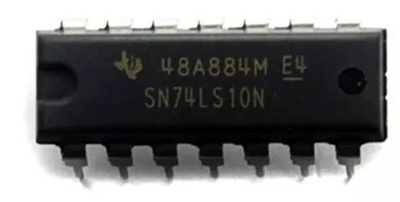
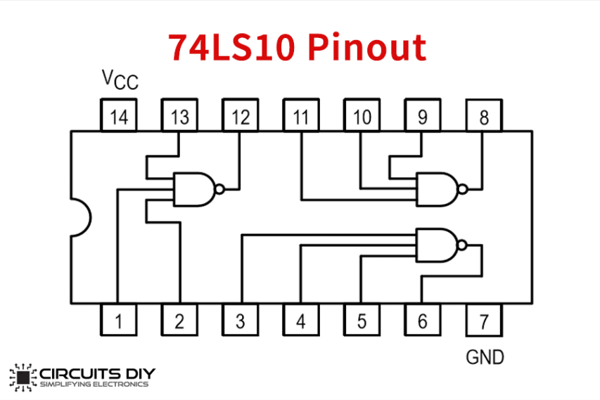
Một số linh kiện
Trương Cao Nam Khánh
IC74LS10
IC 74LS10 chứa ba cổng NAND 3 đầu vào logic tích cực độc lập. IC 74LS10 có dải điện áp làm việc rộng, nhiều điều kiện làm việc và giao tiếp trực tiếp với CMOS, NMOS và TTL. Đầu ra của IC luôn ở dạng TTL giúp dễ dàng làm việc với các thiết bị TTL và vi điều khiển khác. IC 74LS10 có kích thước nhỏ hơn và tốc độ nhanh hơn nhiều nên đáng tin cậy trong mọi loại thiết bị.
Chân 1,2,13: Đầu vào của cổng NAND1
Chân 3,4,5,: Đầu vào của cổng NAND2
Chân 9,10,11: Đầu vào của cổng NAND3
Chân6,8,12: Lần lượt là đầu ra của cổng NAND1, NAND2, NAND3
Chân 7: GND-nối đất
Chân 14: VCC- nối nguồn ,cấp nguồn cho cả 4 cổng NAND

Slide 8
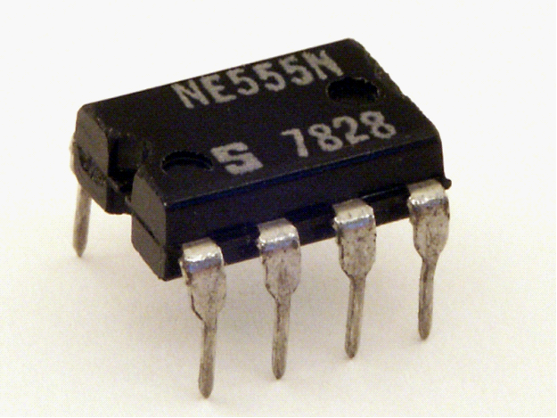
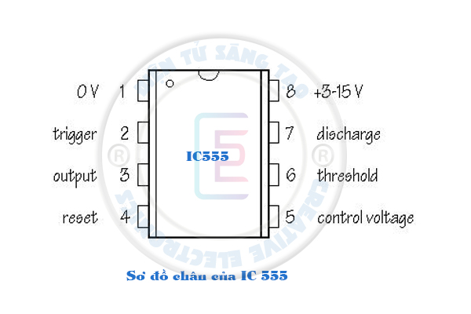
Một số linh kiện
Trương Cao Nam Khánh
IC Ne555
Là thiết bị tạo xung chính xác, điều chế vị trí xung (PPM), điều chế được độ rộng xung (PWM)
Chân 1 ( GND) : chân có nối masse để lấy dòng.
Chân 2 ( TRIG) : Chân so áp với điện áp chuẩn là ⅓ mức nguồn nuôi
Chân 3 ( OUT): Chân ngã ra, tín hiệu trên chân 3 c1 dạng xung, không ở mức áp thấp thì ở mức áp cao
Chân 4 ( RESET): chân xác lập trạng thái nghĩ với mức áp trên chân 3 ở mức thấp hay hoạt động.
Chân 5 (CONT ): Chân làm thay đổi mức áp chuẩn trong IC555
Chân 6 (THRES): chân so áp với mức áp chuẩn là ⅔ mức nguồn nuôi.
Chân 7 ( DISCH ): chân có khóa điện đóng masse, thường dùng cho tụ xả điện.
Chân 8 ( Vcc): chân nối vào đường nguồn V+. IC555 làm việc với mức nguồn từ 3V - 15V.

Slide 9
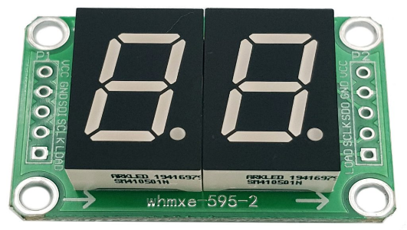
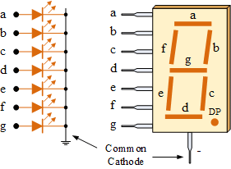
Một số linh kiện
Trương Cao Nam Khánh
Led 7 đoạn Cathode chung
Là 7 đèn led được sắp xếp thành hình chữ nhật như hình bên
Cấu tạo và nguyên lý làm việc:
Mỗi đèn led 7 đoạn có chân đưa ra khỏi hộp hình vuông. Mỗi một chân sẽ được gán cho một chữ cái từ a đến g tương ứng với mỗi led. Những chân khác được nối lại với nhau thành một chân chung
Loại CC (common cathode): Tất cả các chân cathode được nối với nhau và nối đất, hay logic là 0. Mỗi phân đoạn được chiếu sáng bằng cách sử dụng điện trở đặt tín hiệu logic 1 (hay mức cao) để phân cực thuận từng cực anode (từ a đến g) .

Slide 10
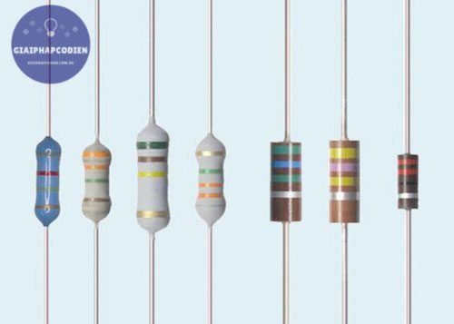
Một số linh kiện
Ngô Đức Long
Điện trở
Điện trở là một linh kiện điện tử có công dụng dễ hiểu nhất là để giảm dòng điện chảy trong mạch (hạn chế cường độ dòng điện).
Dòng điện I của ampe kế (A) bằng cách lấy điện áp V của điện trở (V) chia cho điện trở R (Ω): I= V/R
Công suất tiêu thụ của điện trở P tính bằng watt (W) : P = U x I
Trong đó : U: điện áp, có đơn vị là V ;
I: cường độ dòng điện, đơn vị là A.

Slide 11
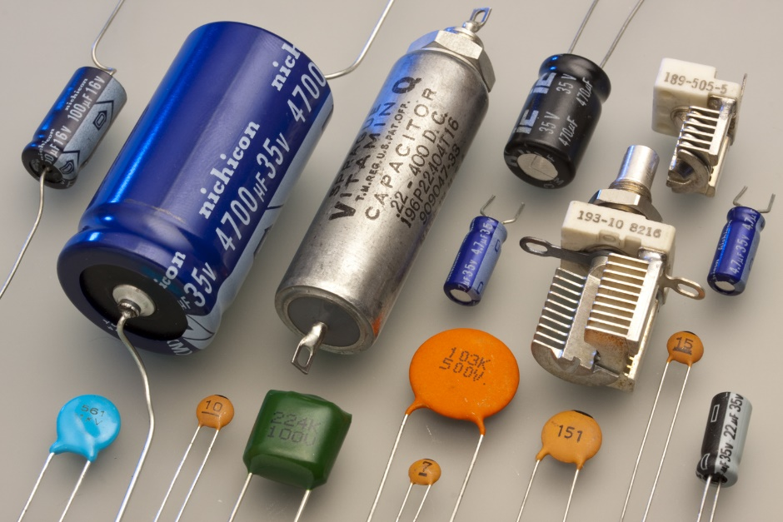
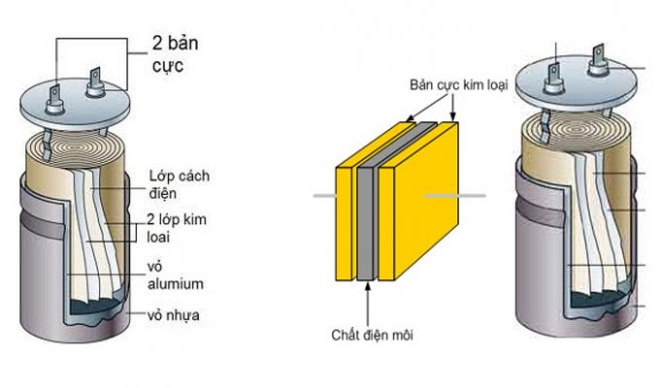
Một số linh kiện
Ngô Đức Long
Tụ điện
Làmột loại linh kiện điện tử thụ động, là một hệ hai vật dẫn và ngăn cách nhau bởi một lớp cách điện. Khi có chênh lệch điện thế tại hai bề mặt, tại các bề mặt sẽ xuất hiện điện tích cùng điện lượng nhưng trái dấu: C = Q/U
Trong đó:C: điện dung , có đơn vị là F;
Q: điện lượng, có đơn vị là C ;
U: điện áp, có đơn vị là V ;
Cấu tạo của tụ điện gồm ít nhất hai dây dẫn điện thường ở dạng tấm kim loại đặt song song với nhau và được ngăn cách bởi một lớp điện môi. Dây dẫn của tụ điện có thể sử dụng là giấy bạc, màng mỏng,… Điện môi sử dụng cho tụ điện là các chất không dẫn điện như thủy tinh, giấy, giấy tẩm hoá chất, gốm, mica, màng nhựa hoặc không khí.

Slide 12
Thiết kế
Ngô Đức Long
Sơ đồ khối
Bộ nguồn
Bộ hồi tiếp
Bộ giải mã
Bộ tạo xung
Bộ đếm
Bộ hiển thị

Slide 13
Thiết kế
Ngô Đức Long
Sơ đồ khối
Chức năng từng khối:
-Bộ nguồn: Có chức năng cung cấp nguồn cho toàn bộ mạch để hoạt động.
Có thể dùng nguồn 5V, 12V, 9V,..
IC ổn áp 100mA, 500mA hay 1A hay 5A
-Bộ tạo xung: Có chức tạo xung clock.
-Bộ hồi tiếp: Có chức năng đặt lại trạng thái ban đầu của mạch.
-Bộ đếm: Có phạm vi đếm từ 000 đến 999.
-Bộ giải mã: Có chức năng giải mã số xung đếm được từ khối đếm sang mã 7 đoạn.
-Bộ hiển thị: Hiển thị kết quả đếm ở dạng thập phân.

Slide 14
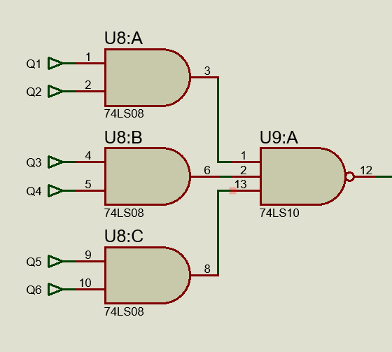
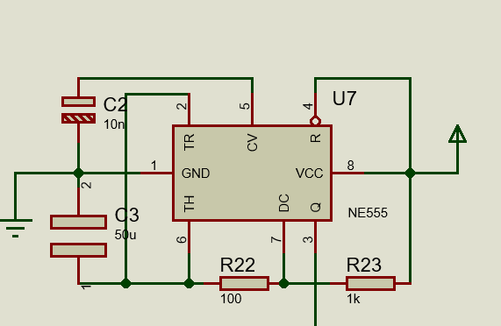

Thiết kế
Phan Tấn Lợi
Bộ tạo xung
Bộ tạo xung dùng IC NE555, có chức năng tạo xung clock cung cấp xung bộ đếm, có ngõ ra xung clock ở chân 3
Ta có thể thay đổi tần số xung clock bằng cách thay đổi giá tị tụ C3, hoặc giá trị của điện trở R22 và R33
Phương trình sử dụng tính toán
f$=\frac{1}{\text{ln}\text{2∗}\text{C}\text{∗(}\text{R}\text{1 + 2}\text{R}\text{2)}}$
Bộ hồi tiếp
Dùng IC 74LS08 và IC 74LS10,có chức năng reset lại giá trị 123 khi mạch đếm đến giá trị 555.
IC 74LS08 có kích thước nhỏ và tốc độ xử lý nhanh nên có độ tin cậy cao trong số các linh kiện khác
IC 74Ls10 cũng tương tự như IC 74LS08 nhưng dùng 4 cổng NAND, mỗi cổng NAND đều có 3 ngõ vào.
Bộ hồi tiếp có tác dụng đặt lại giá trị đầu(123) khi mạch đếm đến giá trị cuối (555)

Slide 15
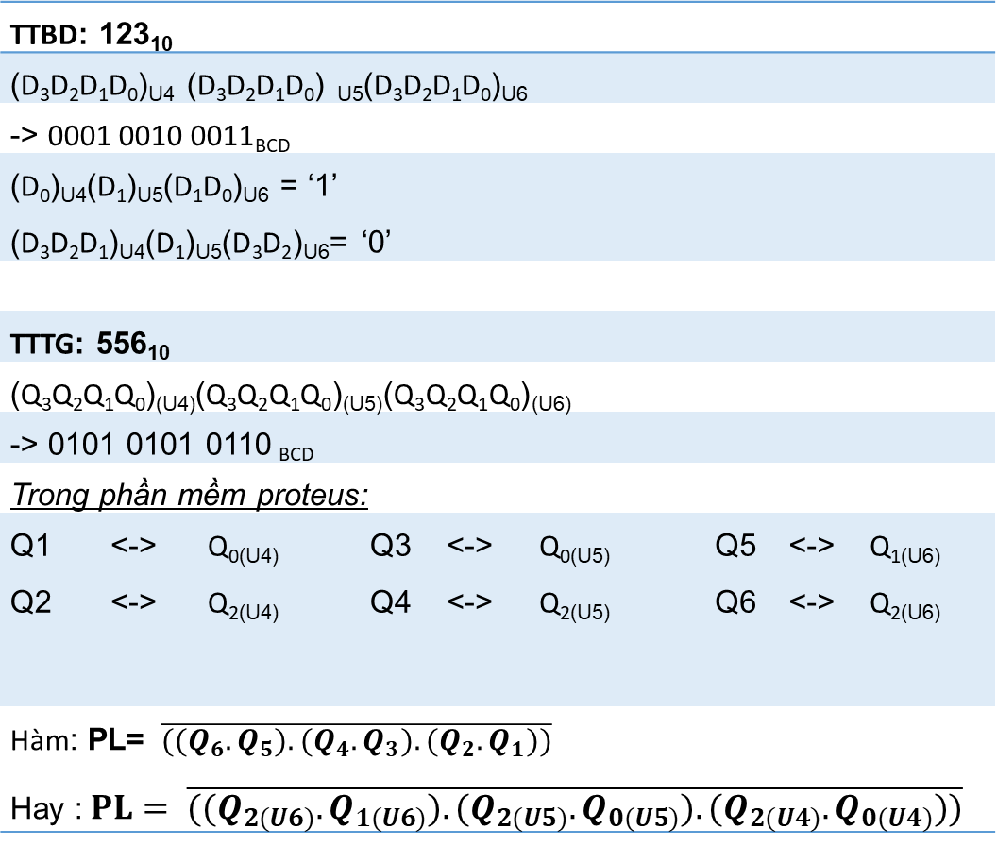
Thiết kế
Phan Tấn Lợi
Bộ hồi tiếp
TTBD: 123₁₀
(D₃D₂D₁D₀)_{U4} (D₃D₂D₁D₀) _{U5}(D₃D₂D₁D₀)_{U6}
-> 0001 0010 0011_{BCD}
(D₀)_{U4}(D₁)_{U5}(D₁D₀)_{U6} = ‘1’ (D₃D₂D₁)_{U4}(D₁)_{U5}(D₃D₂)_{U6}= ‘0’
TTTG: 556₁₀
(Q₃Q₂Q₁Q₀)_{(U4)}(Q₃Q₂Q₁Q₀)_{(U5)}(Q₃Q₂Q₁Q₀)_{(U6)}
-> 0101 0101 0110 _{BCD}
Trong phần mềm proteus:
Q1 Q2 | <-> <-> | Q_{0(U4)} Q_{2(U4)} | Q3 Q4 | <-> <-> | Q_{0(U5)} Q_{2(U5)} | Q5 Q6 | <-> <-> | Q_{1(U6)} Q_{2(U6)}
Hàm: PL= $\overline{((Q_{6}.Q_{5}).{(Q}_{4}.Q_{3}).{(Q}_{2}.Q_{1}))}$ Hay :$PL= \overline{((Q_{2(U6)}.Q_{1(U6)}). {(Q}_{2(U5)}.Q_{0(U5)}).{(Q}_{2(U4)}.Q_{0(U4)}))}$

Slide 16
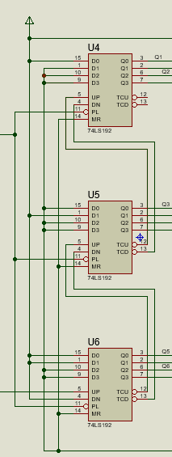
Thiết kế
Phan Tấn Lợi
Bộ đếm
Bộ đếm BCD dùng IC 74LS192 có nhiệm vụ đếm lên khi nối xung tác động vào chân Up,
Mạch đếm đặt trước số đếm có bốn ngõ vào D3, D2, D1, D0 nhận giá trị đặt trước và một ngõ vào điều khiển PL (parallel load) để nạp giá trị đặt trước từ các ngõ vào D3, D2, D1, D0 sang các ngõ ra Q3, Q2, Q1, Q0. Sau khi nạp xong giá trị đặt trước, tính hiệu PL trở lại mức không tích cực để cho phép mạch đếm.

Slide 17
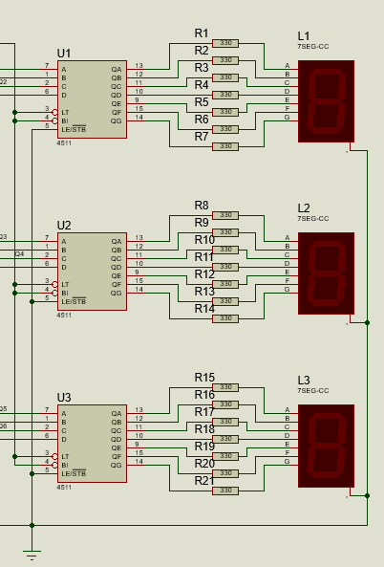
Thiết kế
Phan Tấn Lợi
Bộ giải mã và hiển thị
Ta dùng Ic 4511vì nó có khả năng thúc, giải mã và chốt dữ liệu cùng 1 lúc.
Các ngõ ra như đã thấy ở trên đều tác động mức cao nên 4511 dùng cho giải mã led 7 đoạn loại K chung. Các chân BI dùng để xóa gợn sóng ngõ vào và LT dùng để thử đèn .
Đặc biệt chân LE cho phép chốt dữ liệu lại khi nó ở cao.
Dùng Led 7 đoạn cathode chung để hiển thị số đếm ra ở dạng số thập phân, phù hợp với IC 4511 có ngõ ra tích cực mức cao

Slide 18
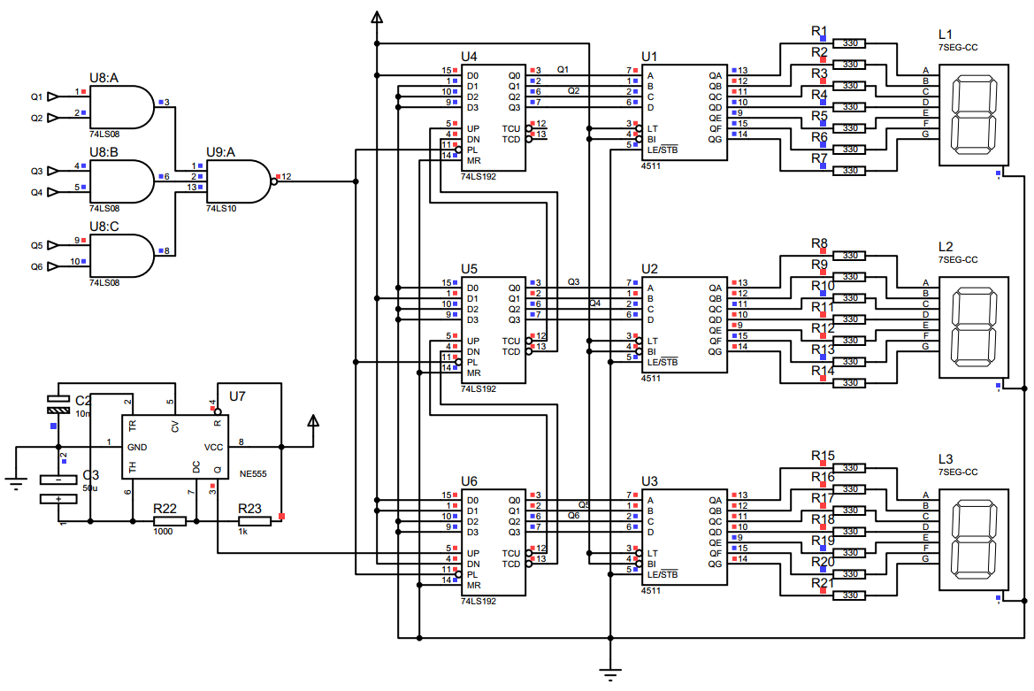
Thi công mạch
Nguyễn Bảo Tính
Sơ đồ nguyên lý

Slide 19
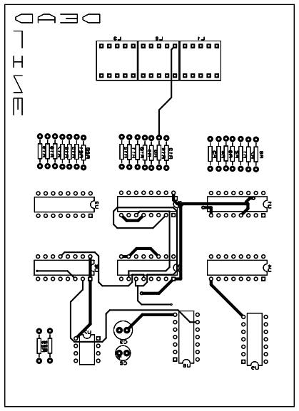
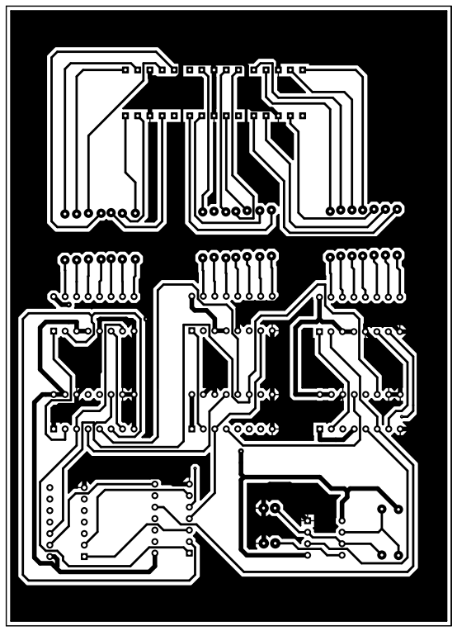
Thi công mạch
Nguyễn Bảo Tính
Vẽ PCB
Mặt trên mạch Mặt dưới mạch

Slide 20
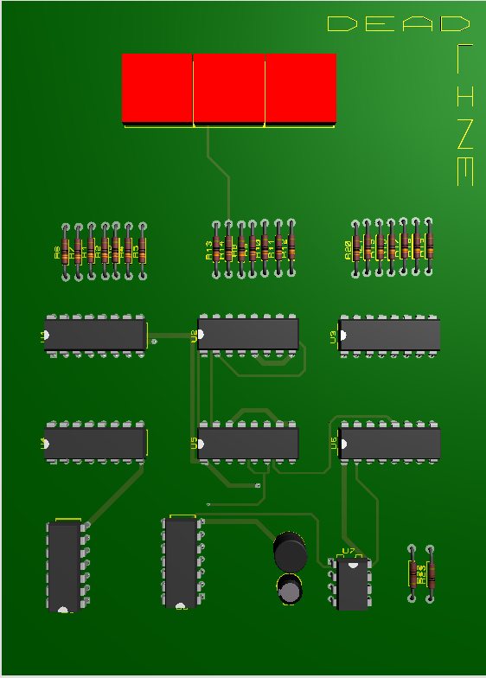
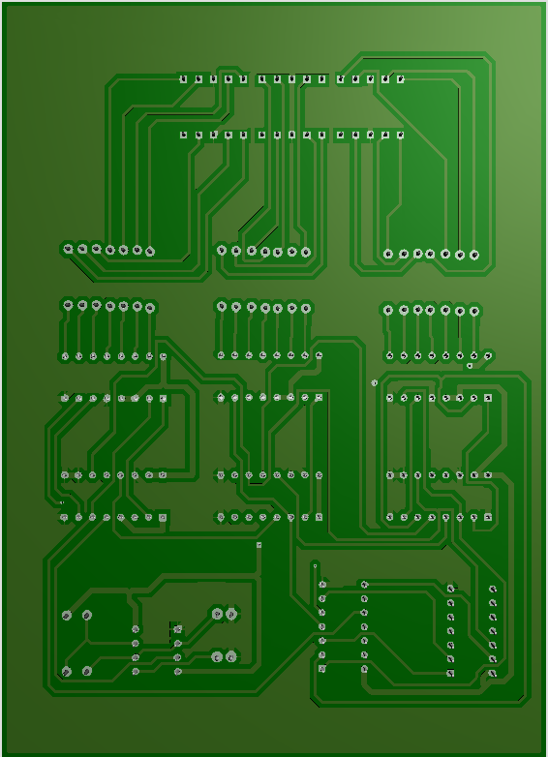
Thi công mạch
Nguyễn Bảo Tính
Mạch thực tế mô phỏng bằng phần mềm proteus

